Slide 1
Pristatymo kūrimas

Slide 2
Skaidrių maketai „PowerPoint“ ir „Impress“

Slide 3
Pradžiai
Jei naudojatės „Office 2019“, siūlau pradėti nuo tuščio pristatymo ir nekreipti dėmesio į įkyrias dizaino idėjas
Padarykite pristatymo kaulą ir išsaugokite.
Norėdami eksperimentuoti su dizainu, išsaugokite failą kitu pavadinimu, kad išvengtumėte neatgaunamų pakeitimų.
Pradėkite nuo pristatymo pavadinimo naudodami pavadinimo skaidrės išdėstymą
Pridėti naują skaidrę Pagrindinis/ Skaidrės/ Nauja skaidrė
Jei norite parašyti pratarmę, naudokite išdėstymo pavadinimą ir turinį

Slide 4
Nuotraukų įterpimas(I)
Norėdami įterpti paveikslėlį į skaidrę, turite kelias parinktis:
Įterpti/ Vaizdai/ Paveikslėliai/ Įterpti paveikslėlį iš/ Šis įrenginys, tada suraskite failą, kuriame yra reikiama nuotrauka
Skaidrės viduryje spustelėkite paveikslėlio piktogramą ir naršykite
Atidarykite paveikslėlį kitoje programoje ir nukopijuokite (Ctrl+C) ir įklijuokite (Ctrl+V) skaidrėje

Slide 5
Aprašymo įterpimas
Tikslinga pridėti asmenų, vietos ir laiko aprašymą (žinoma - jei turite tokią informaciją)
Galite pasirinkti du turinio išdėstymus (kaip čia) arba įvesti į teksto laukelį (kitos skaidrės)
Iš kairės-mano senelis Klimans Valters, senelė Leokadija Valtere, aš-Martinas Valters, senelis Donatas Krištopansas, Ražanava, 1954 m.

Slide 6
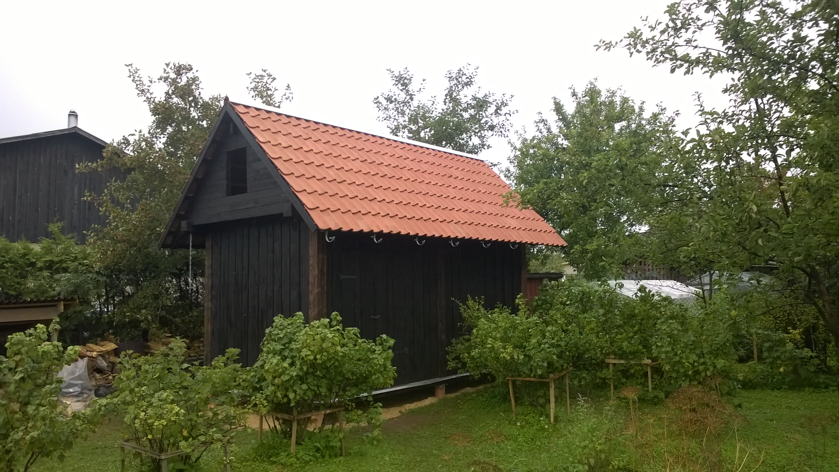
Shed is almost finished, Sigulda, August, 2016

Slide 7
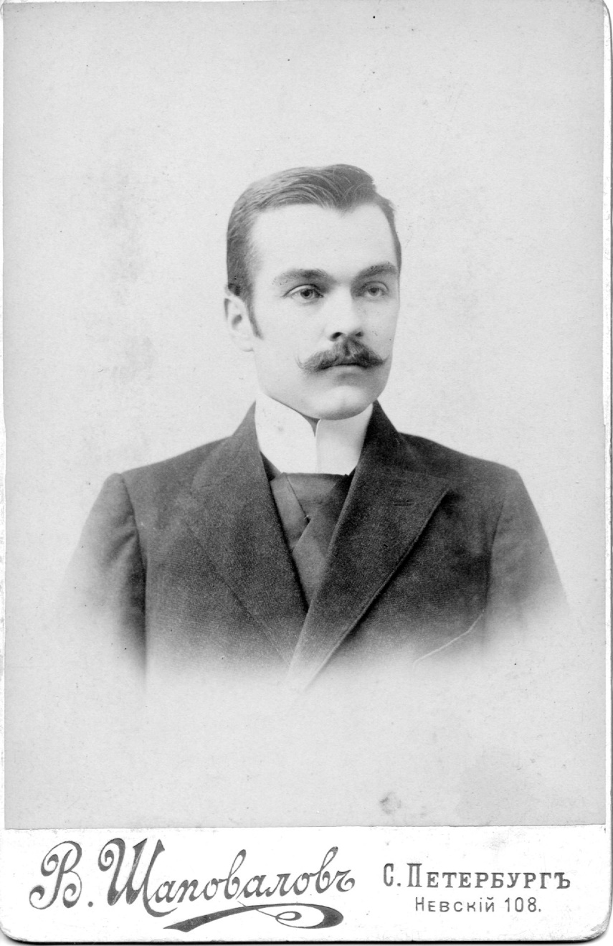
Grandfather
Otto Eduards Rutmanis
About 1900

Slide 8
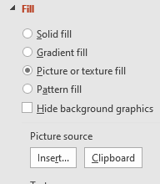
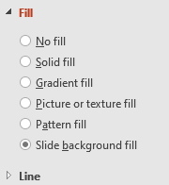
Formuoti foną
Dizainas/ Tinkinti/ Formatuoti foną
Užpildymas/ paveikslėlis arba tekstūros užpildymas
Įterpti/ Nuotraukos internete - suraskite tinkamą paveikslėlį/ Įterpti
Fono užpildymo perjungimo jungiklis

Slide 9
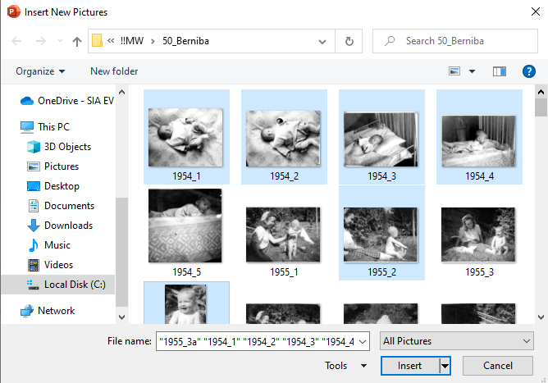
Albumo kūrimas
Nuotraukų įterpimas po vieną užima daug laiko.
Įterpti/ Vaizdai/ Nuotraukų albumas/ Naujas nuotraukų albumas
Spustelėkite Failas/ diskas
Pasirinkite reikiamas nuotraukas, laikydami nuspaudę Ctrl klavišą ir spustelėkite Įterpti
Spustelėkite Sukurti ir pasirodys naujas failas su pasirinktomis nuotraukomis
Išsaugokite naują albumą ir pridėkite informacijos

